Slide 1
乙炔 炔烃

Slide 2
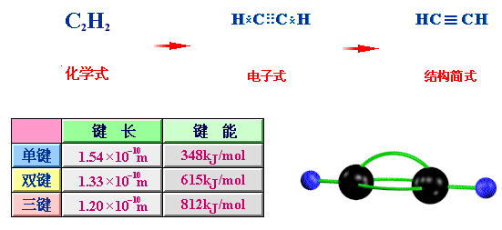

乙 炔 的 分 子 组 成 和 结 构
1、描述 分子结构的叙述中，正确的是
A、6个碳原子有可能都在一条直线上 B、6个碳原子不可能都在一条直线上 C、6个碳原子有可能都在一条平面上 D、6个碳原子不可能都在一条平面上

Slide 3
一、乙 炔 的 性 质
物理性质
无色、无味的气体
微溶于水，易溶于有机溶剂
注：由电石产生的乙炔因常混有PH₃、H₂S等杂质而有特殊难闻的臭味

Slide 4
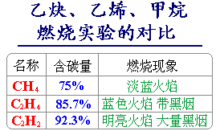

二、化学性质
1、乙炔的氧化反应
火焰明亮并伴有浓烈黑烟，主要是由于乙炔含碳的质量分数比乙烯还高，碳没有完全燃烧。
乙炔燃烧产生氧炔焰，温度高达3000ºC以上
乙炔通入KMnO₄溶液，使KMnO₄溶液褪色
C₂H₂ + 2KMnO₄ + 3H₂SO₄ 2CO₂ + 2MnSO₄ + K₂SO₄ + 4H₂O

Slide 5
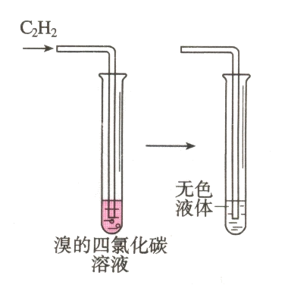
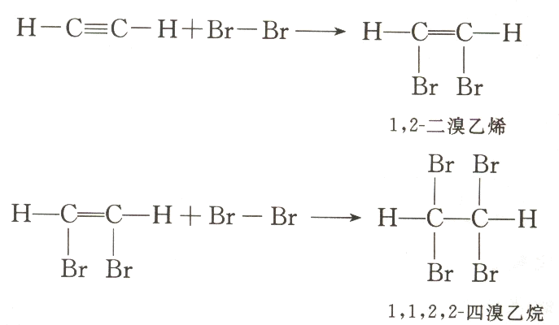
2、乙炔的加成反应
现象：溴的红棕色褪去
与乙烯类似，乙炔也能与水、氢气、卤化氢、氯气等在一定条件发生加成反应

Slide 6
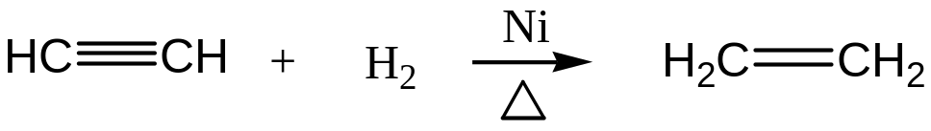
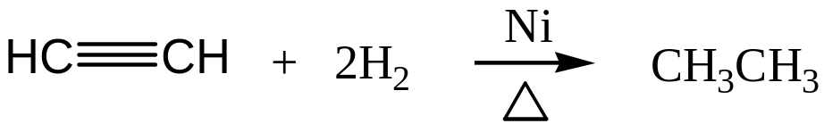
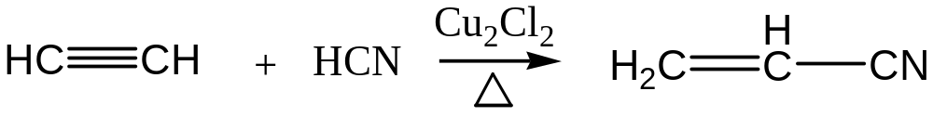
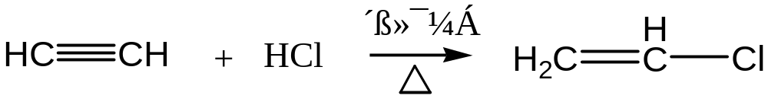

Slide 7

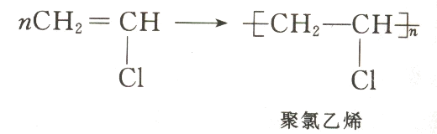
3、聚合反应
聚氯乙烯是一种合成树脂

Slide 8
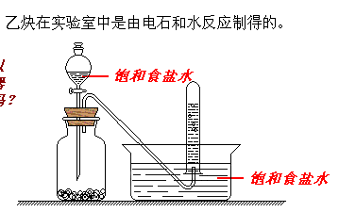
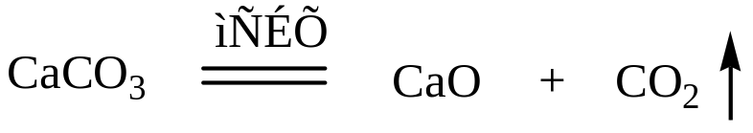
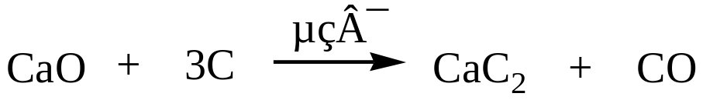
三、乙炔的制法
1、乙炔的实验室制法
2、乙炔的工业制法
（1）工业上主要以天然气为原料裂解制备乙炔
（2）

Slide 9
炔 烃
一、概念 分子中含有碳碳叁键的一类链烃，叫做炔烃。含有一个碳碳叁键的炔烃，其通式为C_{n}H_{2n-2}，碳原子数相同的炔烃和二烯烃互为同分异构体。
二、命名 炔烃的命名方法与烯烃相同。
三、性质 炔烃的化学性质与乙炔相似（能发生氧化反应、加成反应、聚合反应）。

Slide 10
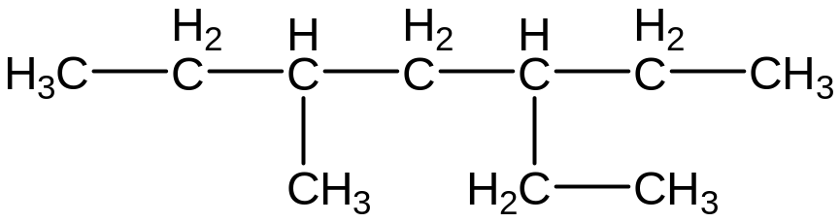
练
习
2、含有一个三键的炔烃，氢化后的结构简式为
，此炔烃可能有的
结构式有（ ）
A、1种 B、2种 C、3种 D、4种

